Slide 1

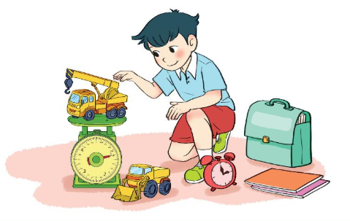



Thứ năm ngày 19 - 11 -2021
Toán
Luyện tập chung

Slide 2
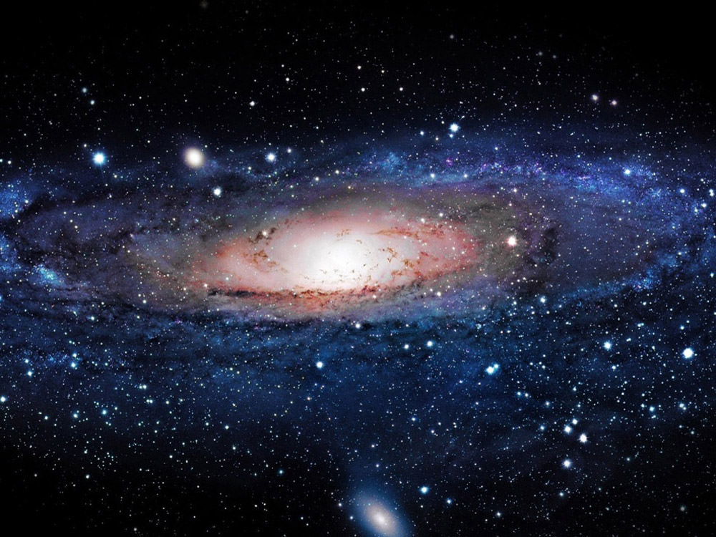
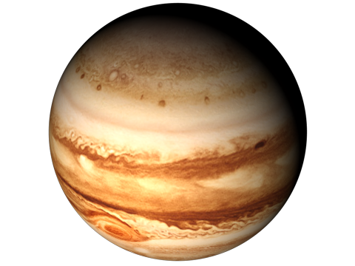
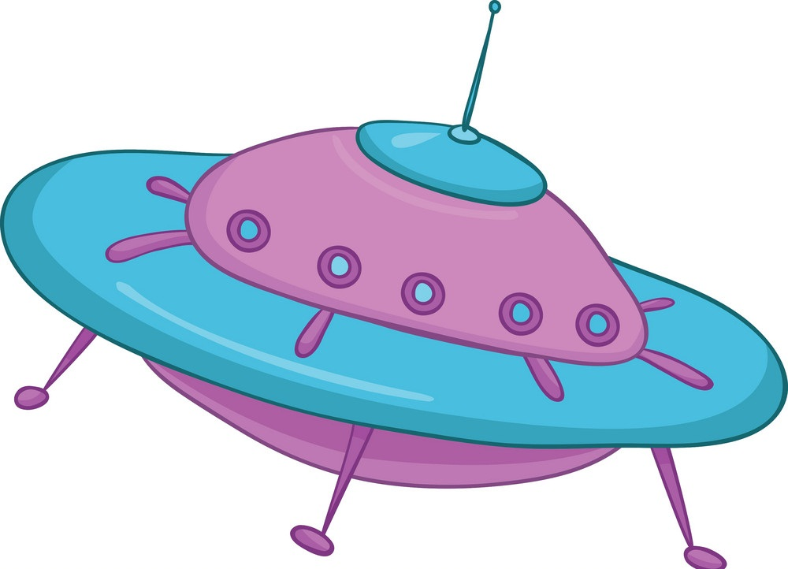
DU HÀNH VŨ TRỤ
HƯỚNG DẪN

Slide 3



Sao Mộc
Sao Hỏa
Sao Kim
Sao Thủy
Notes:
Click vào tàu vũ trụ để di chuyển; click vào tên sao để đi đến câu hỏi. Click vào mũi tên để đi đến slide tạm biệt

Slide 4
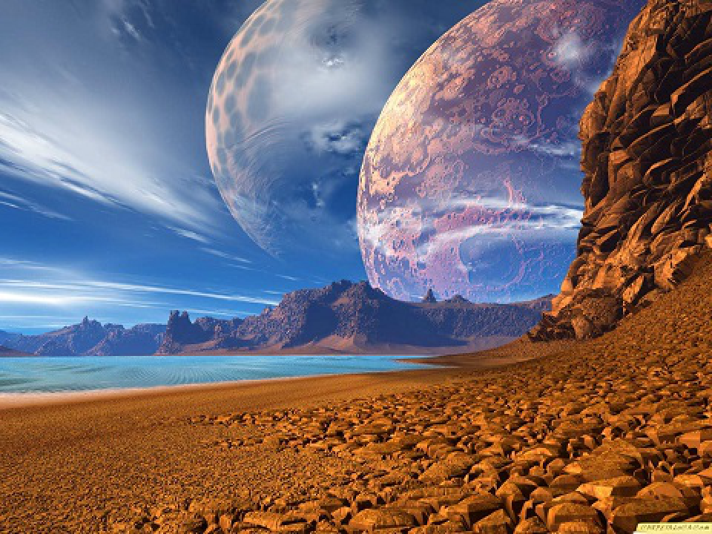


79 + 5 = ?
A. 84
B. 74
C. 94
Notes:
Click vào đĩa bay để về l

Slide 5
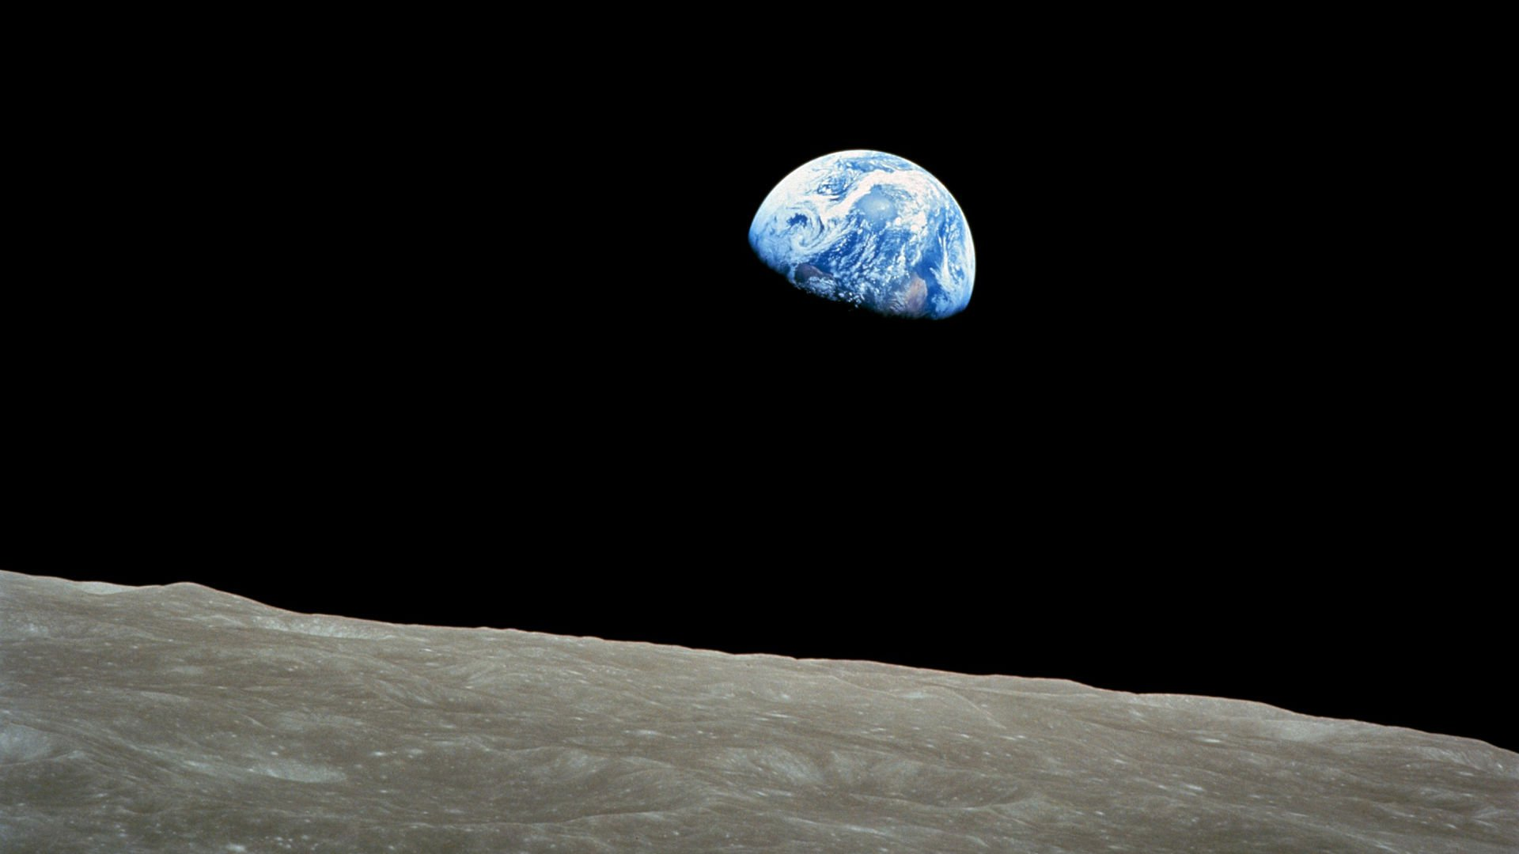
42 + 8 = ?
A. 40
B. 60
C. 50
Notes:
Click vào đĩa bay để về lại

Slide 6
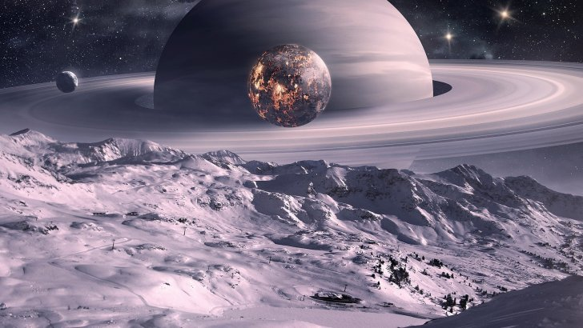
27 + 27 = ?
A. 44
B. 57
C. 54
Notes:
Click vào đĩa bay để về lại

Slide 7
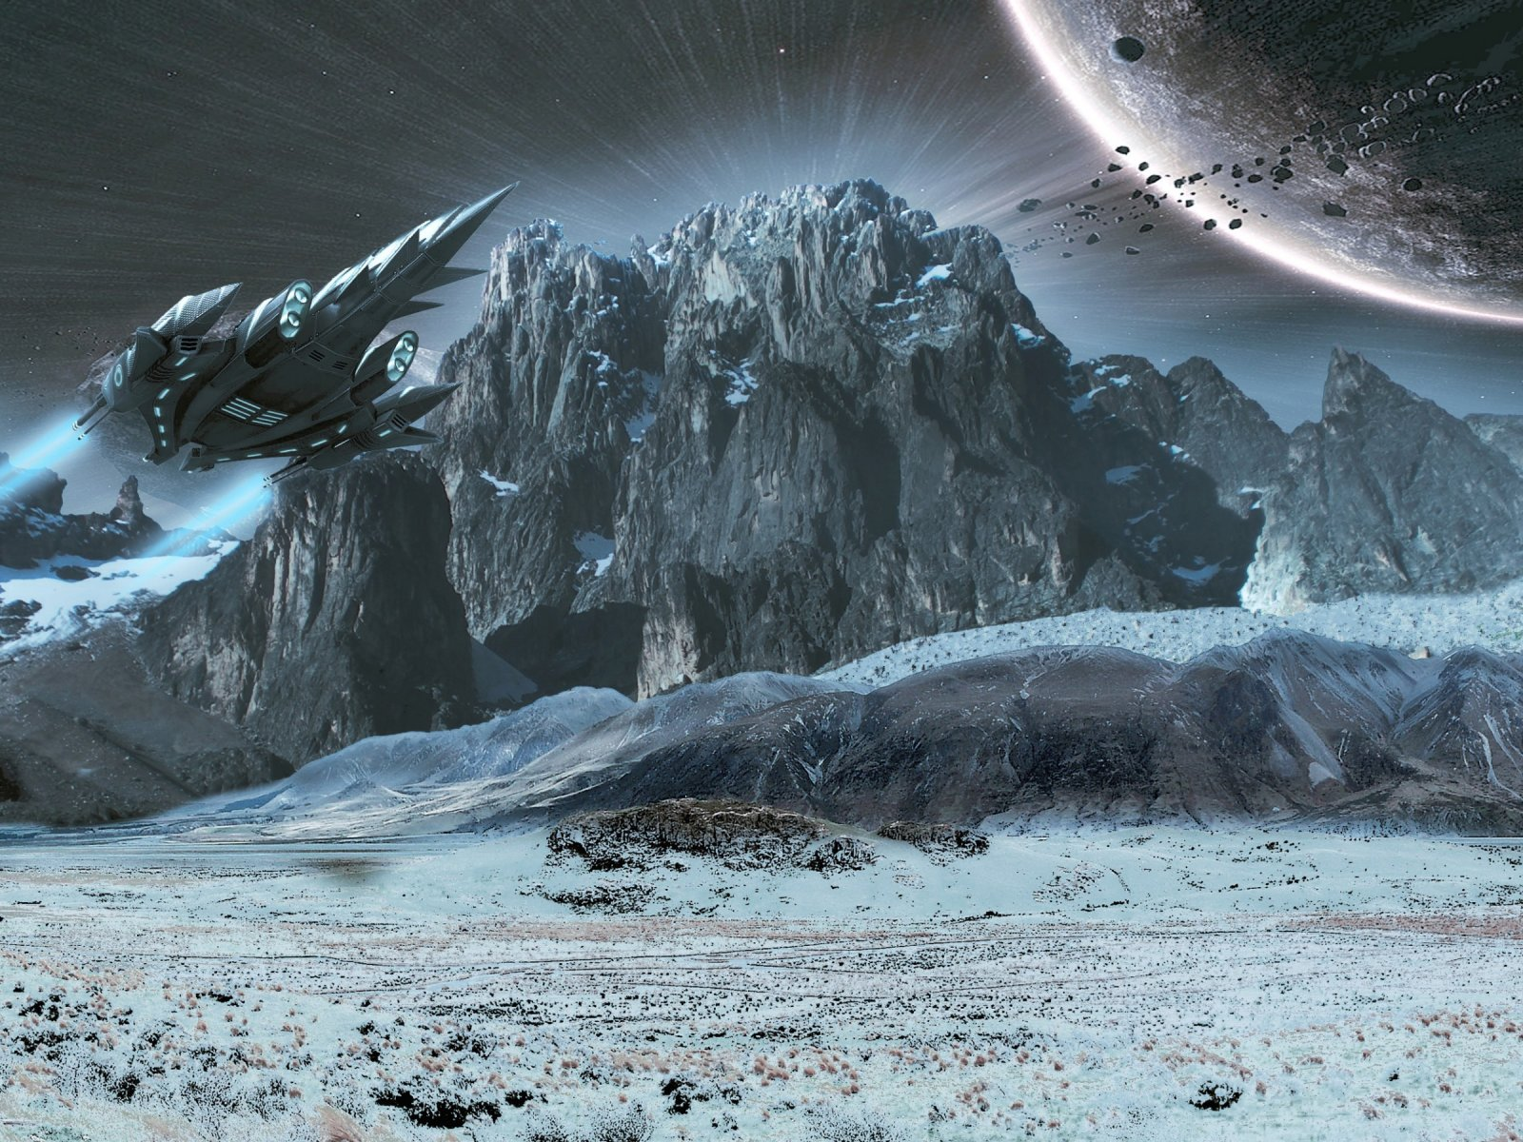
Khi muốn biết có bao nhiêu nước trong một cái can, ta dùng đơn vị là:
A. Lít
B. Xăng-ti-mét
C. Ki-lô-gam
Notes:
Click vào đĩa bay để về lại

Slide 8




Chào mừng bạn đã đến với hành tinh của chúng mình.
Click vào tàu vũ trụ để tàu di chuyển.
Click vào hành tinh để đi đến câu hỏi.
Tại câu hỏi, hãy chọn đáp án đúng
BẮT ĐẦU

Slide 9
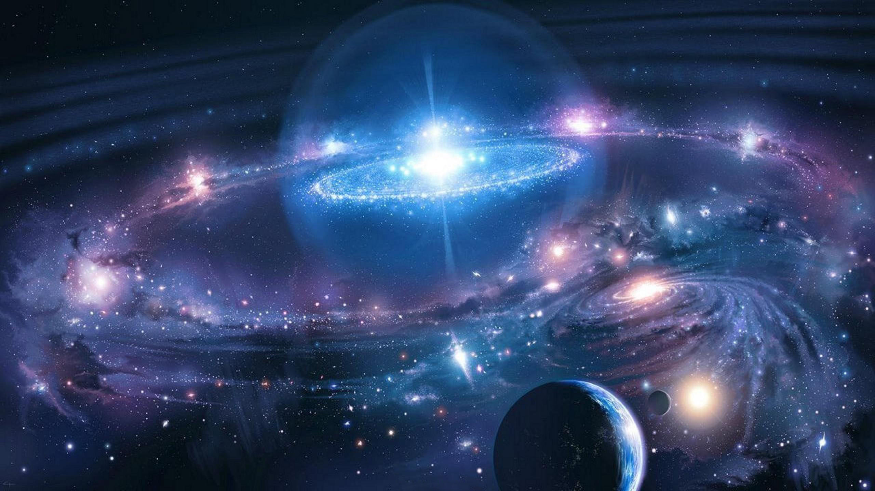
Đây là một chuyến du hành tuyệt vời của chúng mình.
KẾT THÚC

Slide 10

Bài 21
LUYỆN TẬP CHUNG

Slide 11


1
Đặt tính rồi tính
45 + 6
81 + 9
26 + 66
45
81
26
+
+
+
6
9
66
5
1
9
0
9
2

Slide 12
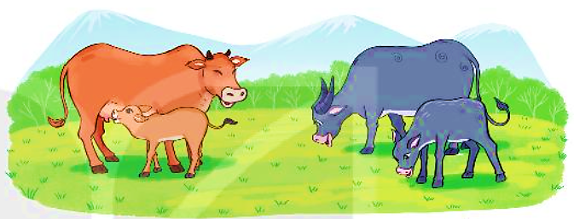
2
Con bê cân nặng 47kg. Con nghé nặng hơn con bê 18kg. Hỏi con nghé cân nặng bao nhiêu ki-lô-gam?
Bài giải
Con nghé cân nặng số ki-lô-gam là:
47 + 18 = 65 (kg)
Đáp số: 65 kg.

Slide 13
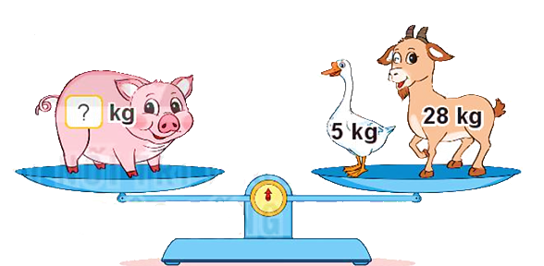
3
Con lợn cân nặng bao nhiêu ki-lô-gam?
26
33kg
33

Slide 14
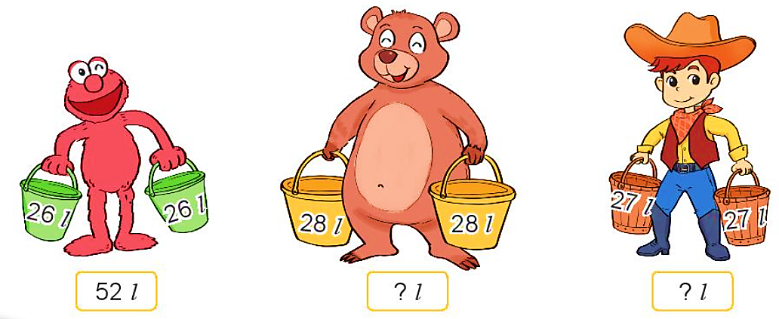
4
Số?
Mỗi bạn xách bao nhiêu lít nước?
Các phép tính
có gì đặc biệt?
Mỗi phép tính đều có hai số hạng giống nhau.
56 l
54 l

Slide 15
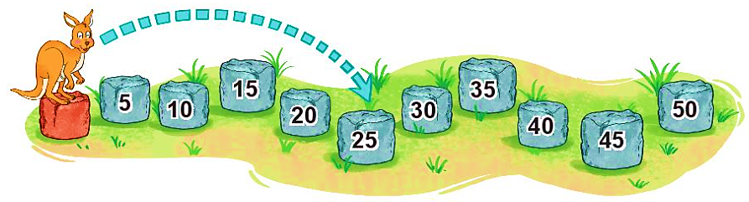
5
Số?
Chuột túi tham gia một cuộc thi nhảy xa. Lần thứ nhất, từ tảng đá màu đỏ, chuột túi nhảy qua 4 tảng đá và được 25 điểm (như hình vẽ). Lần thứ hai, từ tảng đá màu đỏ, chuột túi nhảy qua 6 tảng đá.
35
?
a) Lần thứ hai chuột túi được điểm.
25 + 35 =
60
60
b) Cả hai lần nhảy chuột túi được điểm.
?

